Slide 1
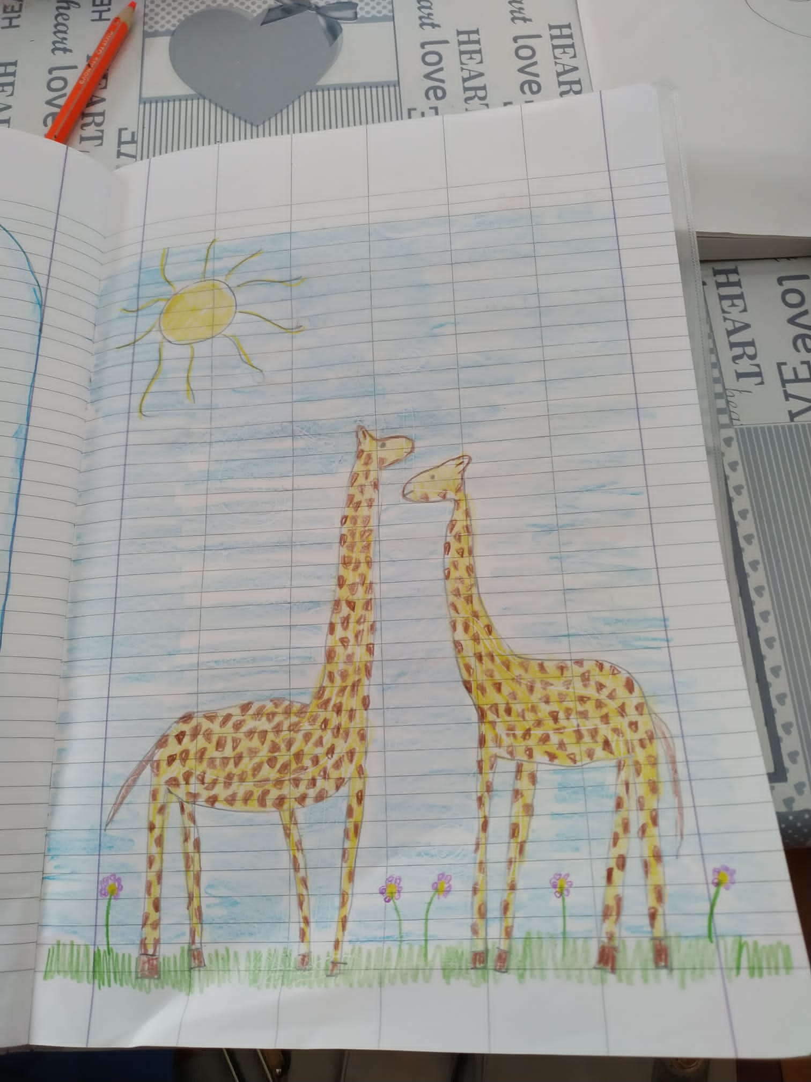
Adele Funedda 1 A La Caletta Festa della mamma

